Slide 1

Fakültə-İnformasiya texnologiyaları və İdarəetmə İxtisas-İnformasiya texnologiyaları Qrup-№ 685.18 Tələbə-İbrahimova Aytac
Fənn- Kommunikasiya vasitələri Müəllim-Əhmədova Jalə Mövzu-DI-524UP tipli simsiz marşrutlaşdırma

Slide 2
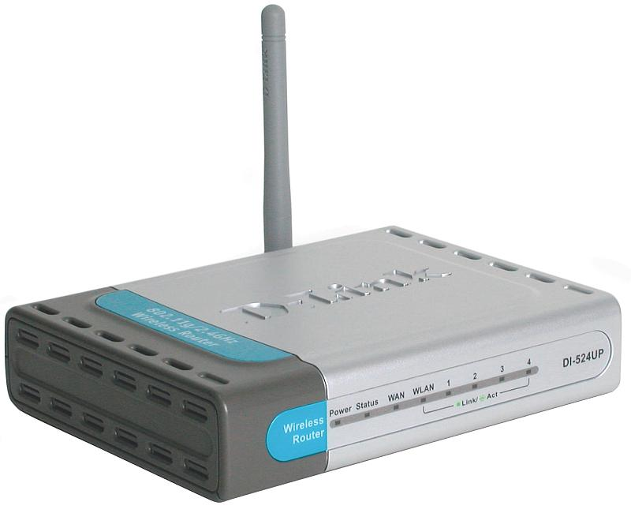
DI-524UP tipli simsiz marşrutlaşdırma
Nədir?
D-Link AirPlusG DI-524UP simsiz G router, ev və kiçik ofis üçün inkişaf etmiş, lakin əlverişli bir şəbəkə həllidir. Bu marşrutlaşdırıcı, yüksək sürətli 802.11g simsiz texnologiyanı və möhkəm firewall təhlükəsizlik xüsusiyyətlərini kiçik bir iş qrupuna genişzolaqlı İnternet bağlantısı təmin etməkdə birləşdirir. İnteqrasiya edilmiş WLAN, QoS, firewall çap server və 4 portlu Ethernet açarı ilə ilk uzaq əlaqələrini yaradanlar və əlavə xüsusiyyət axtaran daha inkişaf etmiş istifadəçilər üçün ideal bir cihazdır.

Slide 3
Yüksək sürətli simsiz sürət
DI-524UP marşrutlaşdırıcısı simsiz kanalları vasitəsilə maksimum 54Mbps simsiz siqnal dərəcəsi təqdim edir, axın videolarını və onlayn oyun və video kliplər kimi yüksək bant genişliyi tətbiqetmələrini Ethernet kabellərinin problemsiz işləməsinə imkan verir. Yüksək bant tətbiqetmələrini idarə etmək qabiliyyəti, eyni zamanda real vaxt proqramlarını daha əyləncəli və daha səmərəli edir.
We Create Quality Professional
PPT Presentation

Slide 4

QoS (Quality of Service-Xidmətin keyfiyyəti) İnternet bağlantısı bir qrup istifadəçi üçün
Bu marşrutlaşdırıcı bir qrup istifadəçiyə giriş və çıxış məlumatlarının tıxac problemi olmadan hamar şəbəkə bağlantısının faydasını yaşamaq üçün prioritet növbələri dəstəkləyir. Bu QoS dəstəyi, istifadəçilərin İnternet üzərindən VoIP, multimedia və onlayn oyunlar kimi tətbiqetmələr üçün yüksək genişzolaqlı ötürülmədən zövq almasına imkan yaradır.

Slide 5

Şəbəkə
Təhlükəsizliyi
Giriş nəzarəti port və mənbə / təyinat MAC / IP adreslərinə əsaslanan paket filtrləmə ilə təmin edilir. Virtual Server Xəritəçəkmə ilə yönləndirici, serverlərinizi və iş yerlərinizi hələ də hakerlərdən qoruyarkən ayrı FTP, Veb və bir çox oyunun eyni İnternetdə görünən IP adresini paylaşmasına imkan verəcək şəkildə qurula bilər. Yönləndiricinin daxili LAN portlarından hər hansı birini DMZ portu kimi fəaliyyət göstərməsi üçün konfiqurasiya edə bilərsiniz.

Slide 6

Şəbəkə Təhlükəsizliyi
Valideyn nəzarəti, istənməyən URL veb saytlarını süzgəcdən keçirməyə, domenləri bloklamağa və planlaşdırma yolu ilə İnternetdən istifadə gününü nəzarət etməyə imkan verir. VPN ötürülməsi, mobil istifadəçilərin ofislərdən fayllara və poçtlara evdə işləmək üçün kompleks VPN müştəri proqramından istifadə etmədən daxil olmasına imkan vermək üçün təmin edilir.

Slide 7

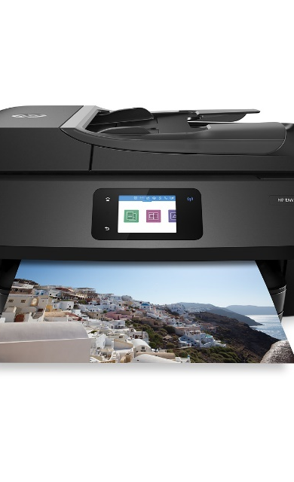
inteqrasiya olunmuş Çap Server və Ethernet Switch
USB printer portu və inteqrasiya olunmuş çap server funksiyası, USB printerini paylaşmağınıza imkan verir. İstifadəçilər çap etmək üçün veb səhifələrini və sənədlərini printerə göndərə bilərlər. Çap server TCP / IP, Line Printer Daemon Protocol, Microsoft Windows, Unix və Mac OS dəstəkləyir. Bundan əlavə, inteqrasiya olunmuş 4 portlu keçid 4 kompüterə qədər birləşdirməyə imkan verir. Bu, şəbəkə kompüter əlaqələri üçün ayrı bir açarın alınması və quraşdırılması maliyyətini saxlayır.

Slide 8
Asan Quraşdırma
Sadə, ağıllı veb əsaslı bir quraşdırma, istifadəçilərə yüksək sürətli İnternet bağlantısı, faylları, mənbələri, oyunları bölüşmək və ya sadəcə ünsiyyət qurmaq üçün yönləndiricini tez bir zamanda qurmağı və kompüterləri birləşdirməsini təmin etmək üçün bu router ilə təmin edilmişdir.
Router, heterojen standartlara əsaslanan şəbəkə cihazları arasında asan və möhkəm bir əlaqə üçün nəzərdə tutulmuşdur
Kompüterlər, onlayn tətbiqetmələrin funksionallığından məhrum olmadan təmin olunan təhlükəsizlikdən tam istifadə etmək üçün UDP / TCP portlarının avtomatik açılışı
və bağlanması üçün bu yönləndirici ilə birbaşa əlaqə qura bilər.

Slide 9
Cihazın interfeysi
802.11g simsiz LAN
Avtomatik MDI / MDIX-i dəstəkləyən 4 10 / 100BASE-TX Ethernet LAN portu
USB 1.1 printer portu
Avtomatik MDI / MDIX-i dəstəkləyən 10 / 100BASE-TX Ethernet WAN portu

Slide 10
DI-524UP
Simsiz siqnal dərəcələri
(Avtomatik geri qayıtma ilə)
54Mbps,
48Mbps,
36Mbps,
24Mbps,
18Mbps,
12Mbps,
11Mbps,
9Mbps,
6Mbps,
5.5Mbps,
2Mbps,
1Mbps
Simsiz Tezlik Aralığı
2.4GHz - 2.462GHz
arasındadır

Slide 11

Simsiz Alıcının Həssaslığı
- 54Mbps OFDM, PER 10%, -68dBm
- 48Mbps OFDM, PER 10%, -68dBm
- 36Mbps OFDM, PER 10%, -75dBm
- 24Mbps OFDM, PER 10%, -79dBm
- 18Mbps OFDM, PER 10%, -82dBm
- 12Mbps OFDM, PER 10%, -84dBm
-11Mbps CCK, PER 8%, -82dBm
- 9Mbps OFDM, PER 10%, -87dBm
- 6Mbps OFDM, PER 10%, -88dBm
- 5.5Mbps CCK, PER 8%, -85dBm
- 2Mbps QPSK, PER 8%, -86dBm
- 1Mbps BPSK, PER 8%, -89dBm

Slide 12
DI-524UP
Simsiz işləmə diapazonu
- Daxili: 100 m-ə qədər (328 ft.)
- Açıq havada: 400 m-ə qədər (1312 ft.)
Antena
2dBi tək ayrılan əks SMA
Simsiz ötürülmə gücü
15 dBm +/- 2dBm

Slide 13
Firewall Xüsusiyyətləri
- VPN ötürmə ilə NAT (Şəbəkə Ünvan Tərcümə)
- MAC ünvanı filtrləmə
- IP ünvanı filtrləmə
-URL süzgəci
- Domen bloklanması - Planlaşdırma

Slide 14
Təhlükəsizlik və emissiyalar
FCC Class B CE C-Tick
PPTP L2TP IPSec
VPN Keçid / Çox Sessiyalar

Slide 15
1
Simsiz Təhlükəsizlik
1.64/128-bit WEP simsiz məlumat şifrələmə
2.WPA Wi-Fi qorunan giriş (TKIP, MIC, IV genişləndirmə, paylaşılan açar identifikasiyası ilə WEP)
3
3.WPA2 Personal / WP A2 Enterprise
DI-524UP
Diaqnostik LEDlər(light Emitting Diode-işıq yayan diod)
1.Güc- 4.LAN (10 / 100Mbps)
2.Status 5.WLAN
3.WAN 6.USB
Printer Paylaşımı
1.USB 1.1 Tip A portu
2.Çap protokolları: TCP / IP, Line Printer Daemon Protocol
3.Dəstəklənən platformalar: Windows 95, 98, ME, 2000, XP, NT, Unix LPR, Mac OS
2
4

Slide 16
Konfiqurasiya və İdarəetmə
1
Internet Explorer v.6 və ya Netscape istifadə edərək veb əsaslı
2
Sürətli Quraşdırma
3
4
Navigator v.7 və ya digər Java-aktiv brauzerlər
Dinamik Etki Alanı Sistemi (DDNS)
5
Universal Plug and Play (UPnP) Uyğundur
Şəbəkə vaxtı protokolu (NTP) dəstəyi
6

Slide 17

Mənbə
https://www.dlink.ru/mn/products/5/1216.html

Slide 18

Diqqətiniz üçün təşəkkürlər

